Slide 1
Определение вкладов тепловых и надтепловых нейтронов на ГЭК-1 ИР-8
Научный руководитель: Попов Д.В.
ассистент каф. 40
Студент: Фахрутдинов Э.А.
группа Б22-102
Москва, 2025

Slide 2
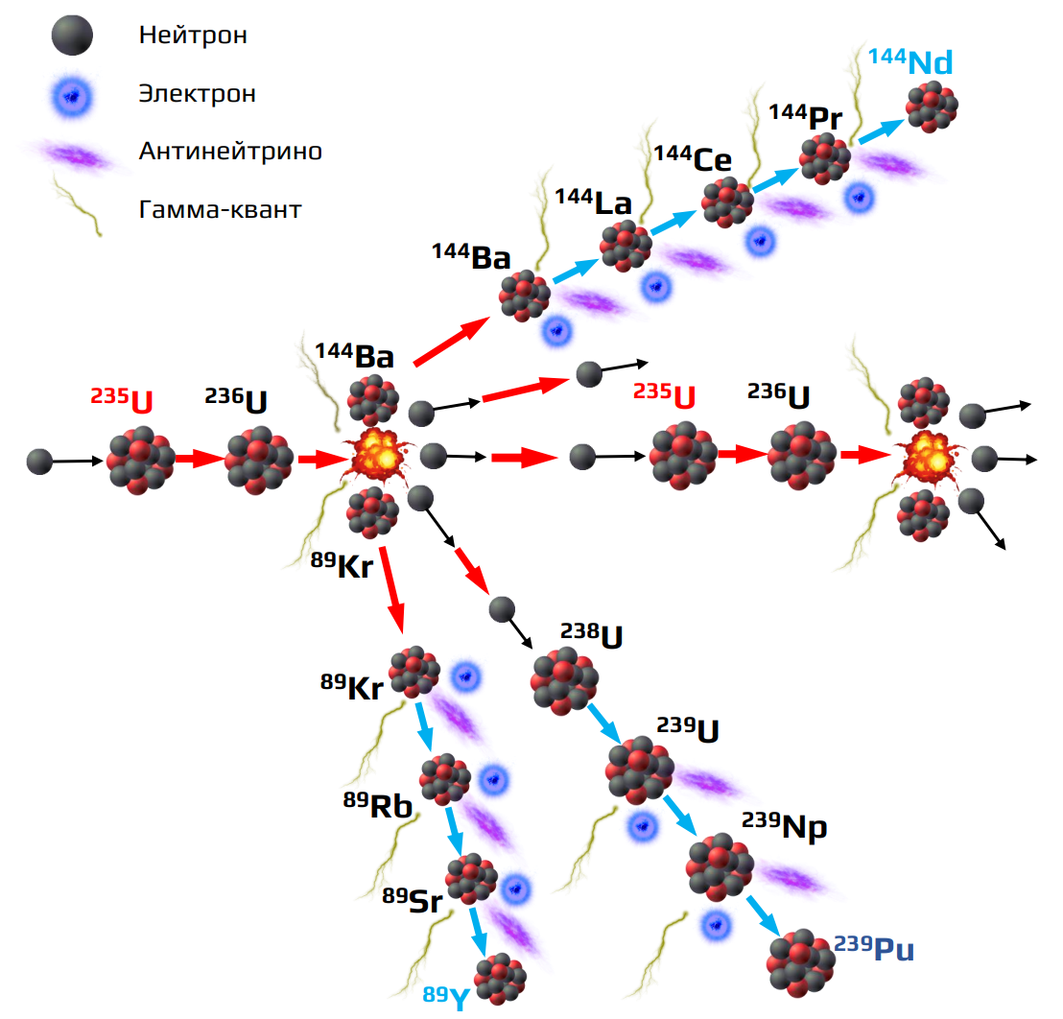
Введение
«Любой неравновесный процесс»
Активности осколков деления выходят из равновесия
Энергетический спектр антинейтрино меняется со временем
2/9

Slide 3
Введение
Цель данной работы заключается в определении потока нейтронов от ядерного реактора ИР-8 на экспериментальном канале ГЭК-1 и его последующий учёт в динамике энергетического спектра реакторных антинейтрино.
Задачи
Изучить методику расчёта энергетического спектра реакторных анти-нейтрино в динамике.
Проанализировать метод определения плотности потока тепловых и надтепловых нейтронов в экспериментальном канале.
По анализу полученных экспериментальных данных определить вклады тепловых и надтепловых нейтронов.
Написать алгоритм для расчёта энергетического спектра электронных антинейтрино, рождённых в заданной цепочке распадов, в динамике
3/9

Slide 4
Методика расчёта неравновесного спектра
Энергетический спектр антинейтрино в зависимости от времени $\left[\frac{1}{МэВ×сек}\right]$
Энергетический спектр i-ого осколка$\left[\frac{1}{МэВ}\right]$
Число делений i-ого осколка в секунду $\left[\frac{1}{сек}\right]$
Система уравнений Бейтмана
Слагаемые, содержащие поток нейтронов
4/9

Slide 5
Методика определения доли тепловых и надтепловых нейтронов
$$γ$$
Детектор
Поток Ф
$$γ$$
$${}_{79}^{197}{\text{Au}}$$
$${}_{79}^{198}{\text{Au}}$$
$$γ$$
ИР-8
$ε$- эффективность регистрации;
$C_{d}^{Au}(t_{e})$- скорость счёта в момент окончания облучения;
$p=0.9562$ – вероятность испускания $γ$-кванта энергии $E=411.8$ кэВ.
Зависимость активности изотопа от времени:
Искомый поток
5/9

Slide 6
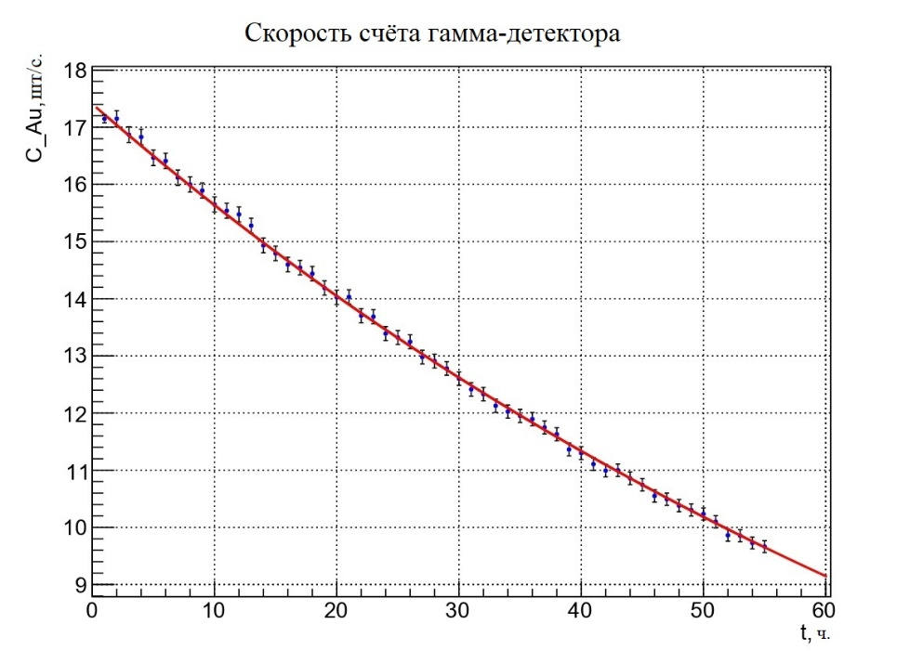
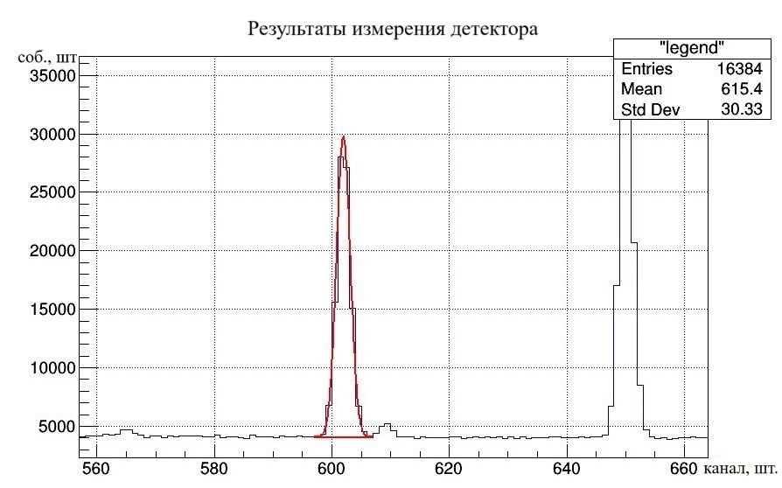
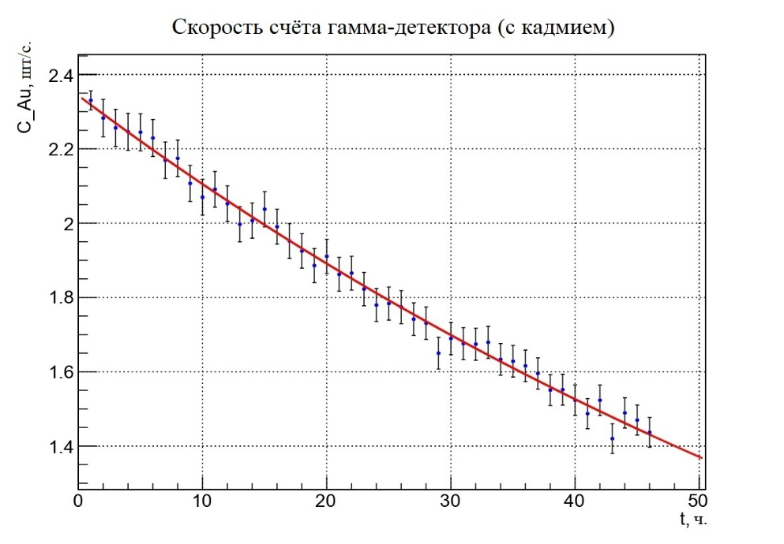
Эксперимент по определению доли тепловых и надтепловых нейтронов
Калибровка: ${}_{63}^{152}{Eu}$ $γ$-кванты линия $E=411,1165 кэВ$
Вероятность испускания линии $p=0.02235.$
Определение скорости счёта в начальный момент времени:
Рис. 1 — Результат измерения детектором γ-квантов при его калибровке с помощью образца 152Eu.
$Итого:$ эффективность регистрации
$ε=0.00087.$
6/9

Slide 7
Результаты
По результатам аппроксимации зависимости скорости счёта детектора от времени были определены значения $C_{d}^{Au}(t_{e})$
С учётом полученных значений были определены значения суммарной плотности потока нейтронов $Ф_{sum}$, а также вклады тепловых $Ф_{Th}$ и надтепловых $Ф_{ST}$ нейтронов на ГЭК-1 ИР-8
7/9

Slide 8
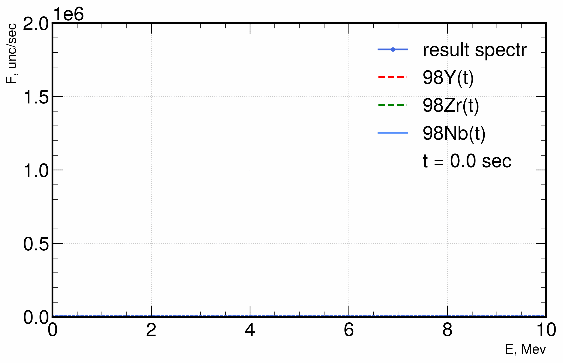
Результаты
С учётом полученных значений был реализован алгоритм расчёта неравновесного спектра электронных антинейтрино на примере следующей цепочки распадов:
a
$$\left\{\begin{aligned}\begin{aligned}\frac{dN_{Y}}{dt}=−λ_{Y}N_{Y}+Фσ_{U}^{f}y_{UY}N_{U} \\ \frac{dN_{Zr}}{dt}=−λ_{Zr}N_{Zr}+ λ_{Y}N_{Y}\end{aligned} \\ \frac{dN_{Nb}}{dt}=−λ_{Nb}N_{Nb}+λ_{Zr}N_{Zr}\end{aligned}\right.$$
8/9

Slide 9
Заключение
По результатам работы были изучены методики построения неравновесного спектра электронных антинейтрино от ядерного реактора и определены вклады тепловых и надтепловых нейтронов.
По результатам эксперимента, поставленного на канале ГЭК-1 ИР-8 в НИЦ "Курчатовский институт" была построена зависимость скорости счёта детектора γ-квантов с энергией E = 411, 8025 кэВ в двух экспериментах: с кадмиевым чехлом и в его отсутствии. Используя данные значения были определены плотности потоков нейтронов в обоих случаях.
Используя полученные значения был реализован алгоритм расчёта неравновесных энергетических спектров электронных антинейтрино, рождённых в цепочках $β^{−}$распадов на примере конкретной цепочки.
9/9

Slide 10
Спасибо за внимание!

Slide 11
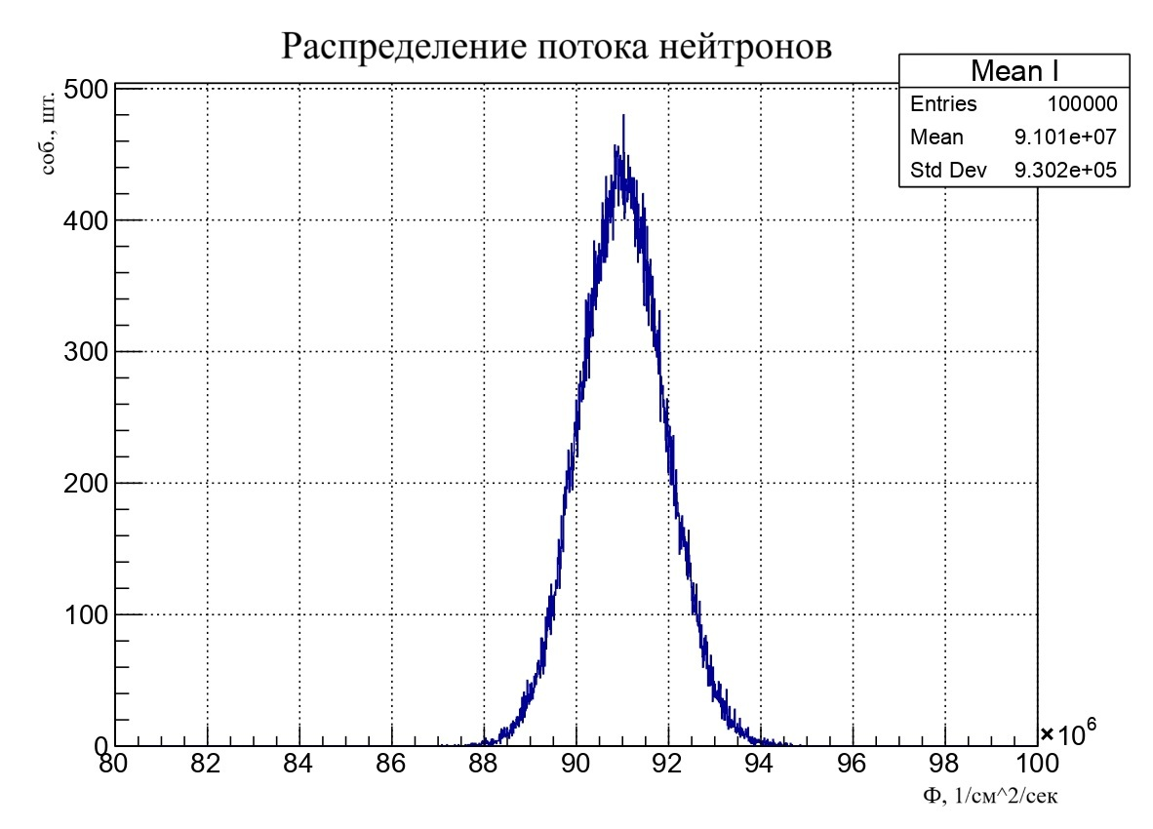
Определение погрешности потока нейтронов

